Slide 1
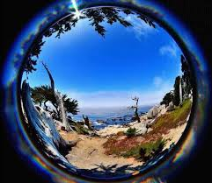
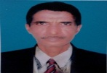
সময়ঃ 0১.0০ মিনিট
স্বাগতম
ক্লিক করুন
স্বাগতম

Slide 2
সময়ঃ ০২.00 মিনিট
মোহাঃ রবিউল ইসলাম (সিনিয়র শিক্ষক)
ধলসা পয়ারী হযরত ওমর ফারুক দাখিল মাদরাসা, খয়েরপুর,মিরপুর, কুষ্টিয়া,বাংলাদেশ।
শ্রেণিঃষষ্ঠ।
বিষয়ঃ চারু পাঠ
বিশেষ পাঠঃ ফাগুন মাস -০২
মোট শিক্ষার্থীঃ ৪৭ জন
উপস্থিত শিক্ষার্থীঃ ৪১ জন
সময়ঃ ৬০মিনিট
ক্লিক করুন

Slide 3
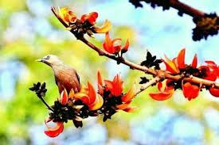
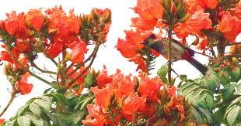
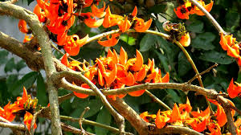
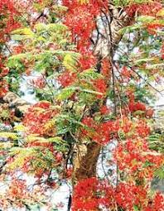
সময়ঃ 0৩.0০ মিনিট
ক্লিক করুন
ছবিতে কী কী দেখতে পারছো ?

Slide 4
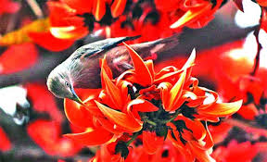
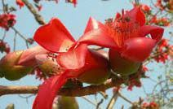
সময়ঃ 0৩.0০ মিনিট
ক্লিক করুন
ছবিতে কী কী দেখতে পারছো ?

Slide 5
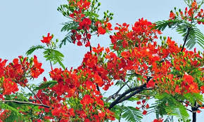
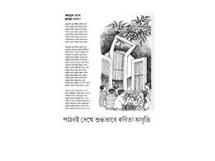
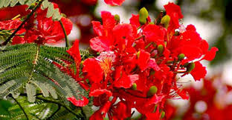
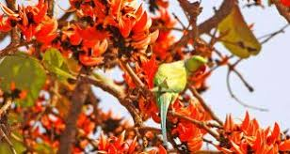
সময়ঃ 0৪.০০ মিনিট
ক্লিক করুন
ছবিতে কী কী দেখতে পারছো ?
বলতে পারো আজকে আমাদের পাঠ্যবিষয় কী হতে পারে?

Slide 6
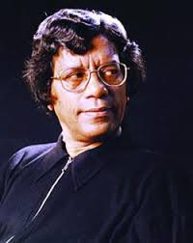
সময়ঃ 0১.0০ মিনিট
ক্লিক করুন
হুমায়ুন আজাদ

Slide 7
সময়ঃ ০০.০০মিনিট
শিখনফলঃ
প্রত্যাশা করা যাচ্ছে যে এ পাঠ শেষে শিক্ষার্থীরা …
শুদ্ধ উচ্চারণে কবিতাটি আবৃত্তি করতে পারবে।
২. অপরিচিতি শব্দের অর্থ বলতে পারবে।
৩. সৃজনশীল প্রশ্নের উত্তর দিতে পারবে।
ক্লিক
করুন

Slide 8
সময়ঃ 0৫.0০ মিনিট
আর্দশ পাঠ

Slide 9
সময়ঃ 0৩.0০ মিনিট
ক্লিক করুন
একক কাজঃ
১. “ফাগুন মাস”কবিতার কবির নাম কী ?
২. ফাগুন মাস কে বাংলায় কী মাস বলে?
৩. ফাগুন মাসে কাদের মনে পড়ে এবং কেন ?

Slide 10
সরব পাঠ
সময়ঃ 0৫.0০ মিনিট

Slide 11
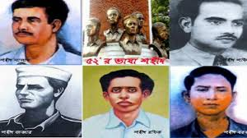
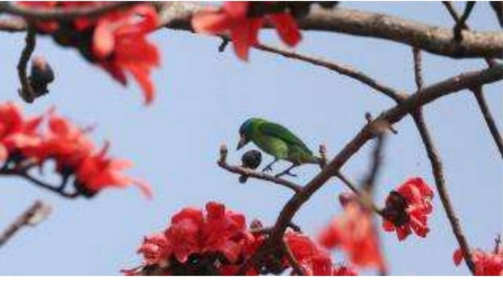
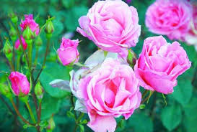
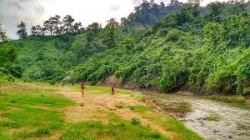
সময়ঃ 0৩.0০ মিনিট
ক্লিক করুন
‘ফাগুন মাস’ কবিতার সঙ্গে ছবিগুলোর সাদৃশ্য সম্পর্কে বল।

Slide 12
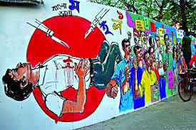
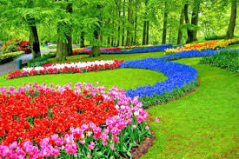
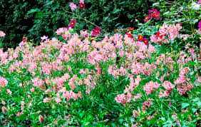
সময়ঃ 0৩.0০ মিনিট
ক্লিক করুন
‘ফাগুন মাস’ কবিতার সঙ্গে ছবিগুলোর তুলনামূলক বিশ্লেষণ কর।

Slide 13
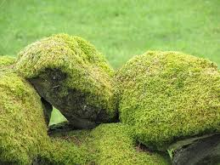
ক্লিক করুন
শব্দার্থ ও টীকাঃ
সময়ঃ 0৩.0০ মিনিট
ফাগুন
ফাল্গুন মাস
ফাল্গুন মাসকে দুরন্ত মাস হিসেবে কল্পনা করা হয়েছে।
ভীষণ দস্যি মাস
পাথর ঠেলে মাথা উঁচোয় ঘাস
পাথরের বুকেও ঘাস জন্মায়

Slide 14
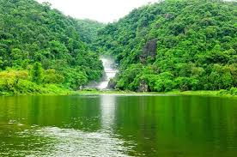
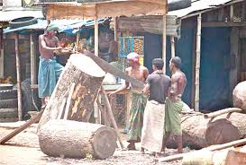
শব্দার্থ ও টীকাঃ
ক্লিক করুন
সময়ঃ 0৩.0০ মিনিট
সকল দিকে বনের বিশাল গাল
দিকে দিকে বন গজিয়ে ওঠে ।
লাল ফুলের সম্ভারে রঙিন হয়ে ওঠে।
প্রত্যহ হয় লাল
ফেঁড়ে
চিরে, বিদীর্ণ করে।

Slide 15
সময়ঃ 0২.0০ মিনিট
ক্লিক করুন
একক কাজ :
১. ‘ভীষণ দস্যি মাস’ বলতে কী বুঝ?
২. ‘সকল দিকে বনের বিশাল গাল’ – এ কথার অর্থ কী?
৩. ‘বিদীর্ণ করে’ – এক কথায় কি হবে ?

Slide 16
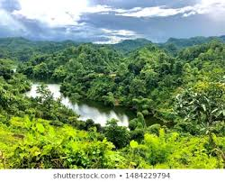
শব্দার্থ ও টীকাঃ
ক্লিক করুন
সময়ঃ 0৩.0০ মিনিট
বনের সবুজ বিস্তারকে কবি সবুজ আগুন বলে কল্পনা করছেন।
সবুজ আগুন জ্বলে
ফাগুন মাস দুঃখ ইতিহাসের স্মৃতি-বিজড়িত। এ মাসেই ভাষা- শহিদেরা জীবন উৎসর্গ করেছিলেন
ভীষণ দুঃখী মাস
ডুকরে ওঠে
থেমে থেমে জোরে জোরে কান্না উথলে ওঠে

Slide 17
দলগত কাজঃ
সময়ঃ ১0.0০ মিনিট
ক্লিক করুন
সৃজনশীল প্রশ্ন
১. বন্ধুদের নিয়ে বাগানে পায়চারী করছিল রিওণ। হঠাৎ তারা লক্ষ করল গাছের ডালপালায় সবুজ পাতা পল্লবিত হয়ে উঠেছে । আমের মুকুলে গুঞ্জন করছে মৌমাছি । পাতার আড়ালে শোনা যাচ্ছে কোকিলের মায়াবী কণ্ঠ । তখন সবাই বুঝতে পারল প্রকৃতিতে ধ্বনিত হচ্ছে বসন্তের আগমনী বার্তা।
ক. ‘ফাগুন মাস’ কবিতার রচয়িতা কে?
খ. ‘ফাগুন মাসে সবুজ আগুন জ্বলে’ - সবুজের আগুন বলতে কবি কী বুঝিয়েছেন তা বর্ণনা কর।
গ. উদ্দীপকের দৃশ্যপটটি ‘ফাগুন মাস’ কবিতার কোন অংশের সঙ্গে সাদৃশ্যপূর্ণ – ব্যাখ্যা কর।
ঘ. উদ্দীপকে বর্ণিত ফাগুন মাসের আনন্দ ধারার সাথে ফাগুন মাস কবিতার ভাষা- শহিদদের রক্তের ধারা কীভাবে সম্পর্কিত তোমার মতামত দাও।

Slide 18
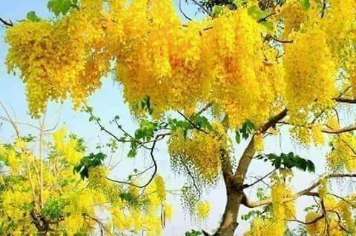
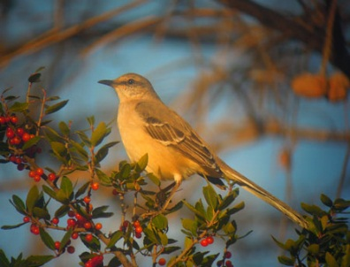
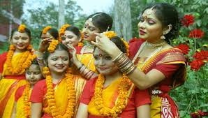
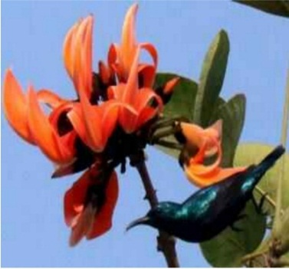
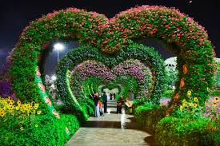
সময়ঃ 0১.0০ মিনিট
ক্লিক করুন
‘আজি বসন্ত জাগ্রত দ্বারে, ফাগুন এলো বনে আগুন জ্বেলে, শহিদদের স্মরণে’

Slide 19
সময়ঃ 0৩.0০ মিনিট
ক্লিক করুন
মূল্যায়নঃ

Slide 20
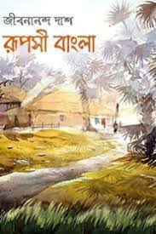
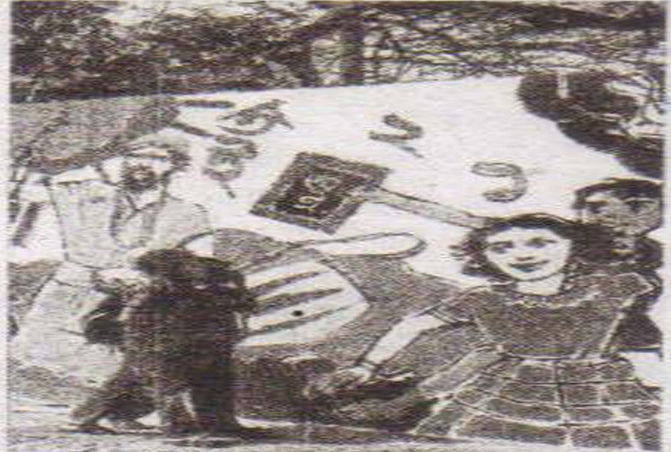
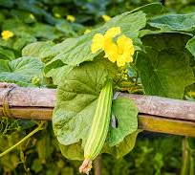
আলোকচিত্রটি দেখে ও অনুচ্ছেদটি পড়ে নিচ প্রশ্নগুলোর উত্তর দাওঃ
সময়ঃ 0২.0০ মিনিট
ক্লিক করুন
ক. তোমার পঠিত ‘ফাগুন মাস’ কবিতার প্রথম চরণে ফাগুনকে কী বলা হয়েছে ?
খ. ফাগুন মাসে কেন দুঃখী গোলাপ ফোটে? বুঝিয়ে লেখ।
গ.চিত্রকর্মটিতে তোমার পঠিত ‘ফাগুন মাস’ কবিতার বিষয়গত মিল দেখাও।
ঘ.চিত্রকর্মটি ‘ফাগুন মাস কবিতার ভাবকে ধারণ করেছে।’ তোমার উত্তরের পক্ষে যুক্তি দাও।

Slide 21
সময়ঃ 0১.0০ মিনিট
সবাইকে অনেক অনেক ধন্যবাদ
ক্লিক করুন
ফাগুন মাস

